Slide 1
Revue de Projet N°1
Gestion de Casiers
Pinto Romain SNIR2

Slide 2

Sommaire
I. Présentation contexte
1) La MDL et leurs besoins
2) Synoptique
II. Présentation des tâches
1) Diagramme de cas d’utilisation
1.1) Mon cas d’utilisation
2) Diagrammes de séquences
2.1) «Associer les matériels aux casiers »
2.1.1) Maquette
2.2) «Gérer les utilisateurs»
2.2.1) Maquette
2.3) «Gérer les matériels »
2.3.1) Maquette
III. Planification
1) Analyse
2) Conception
3) Réalisation
4) Intégration
IV. Conclusion

Slide 3
I. Présentation du contexte

Slide 4

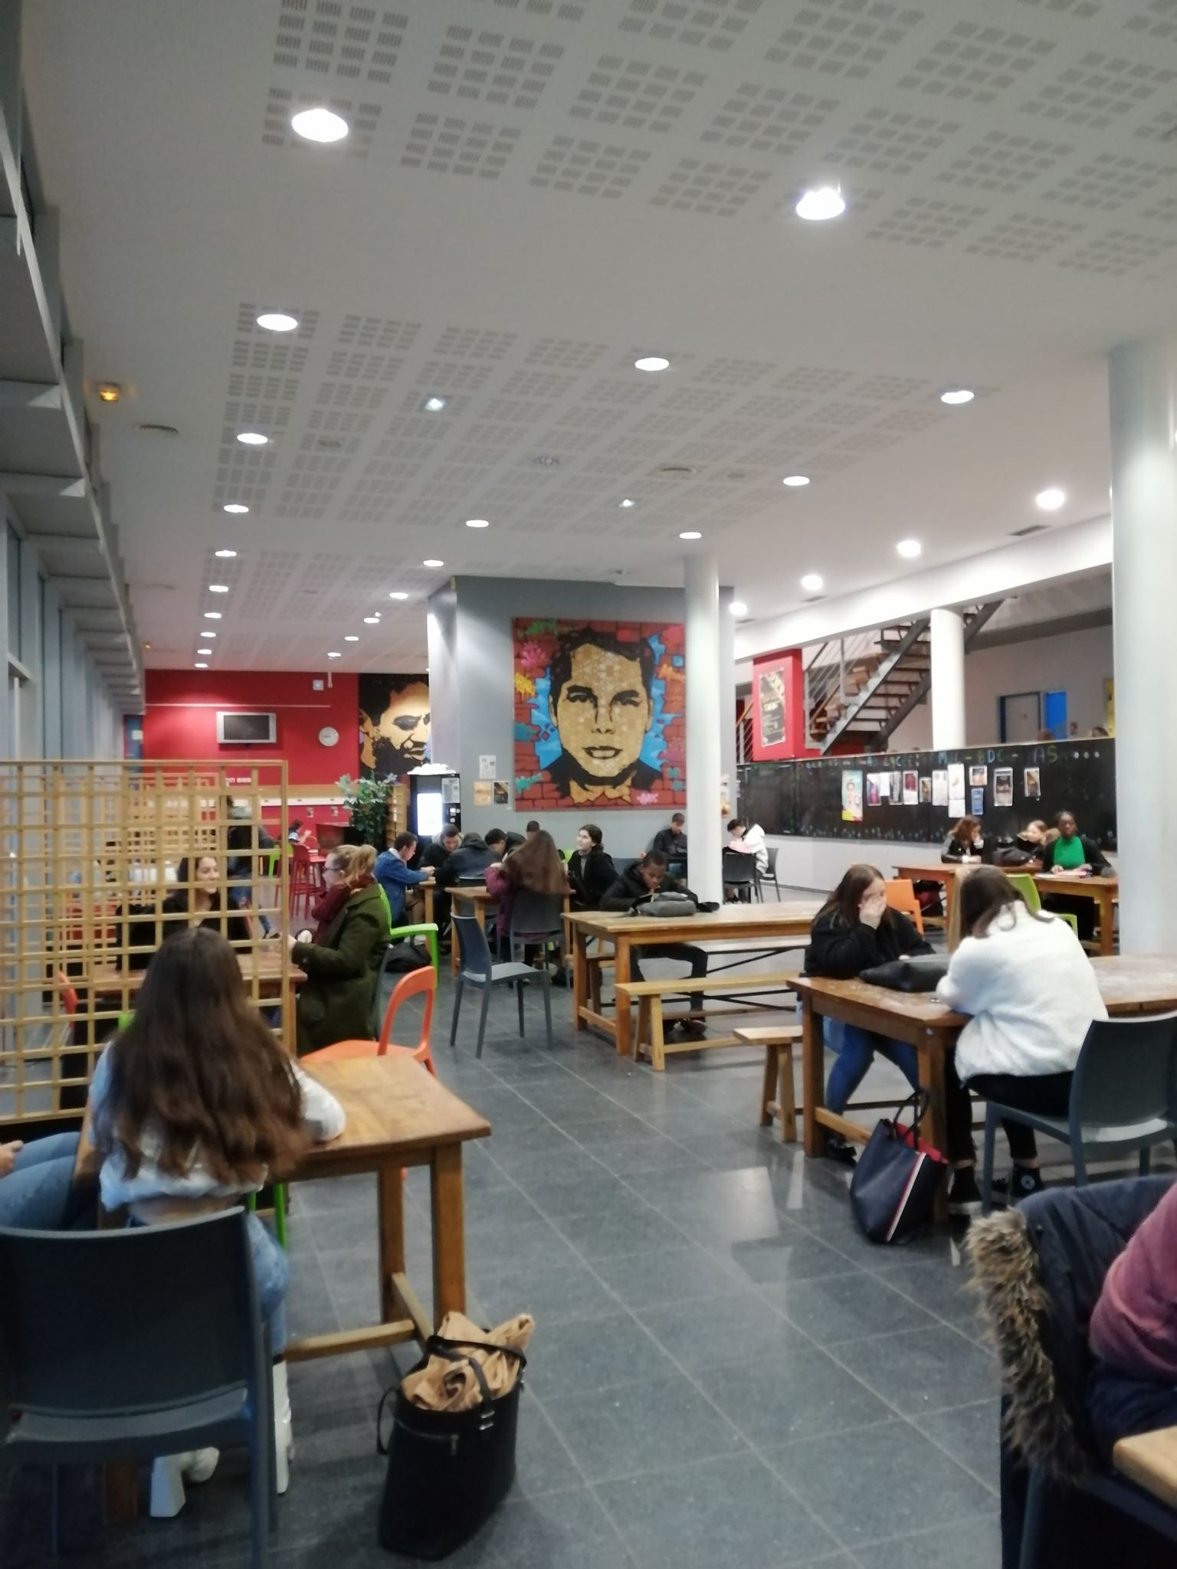
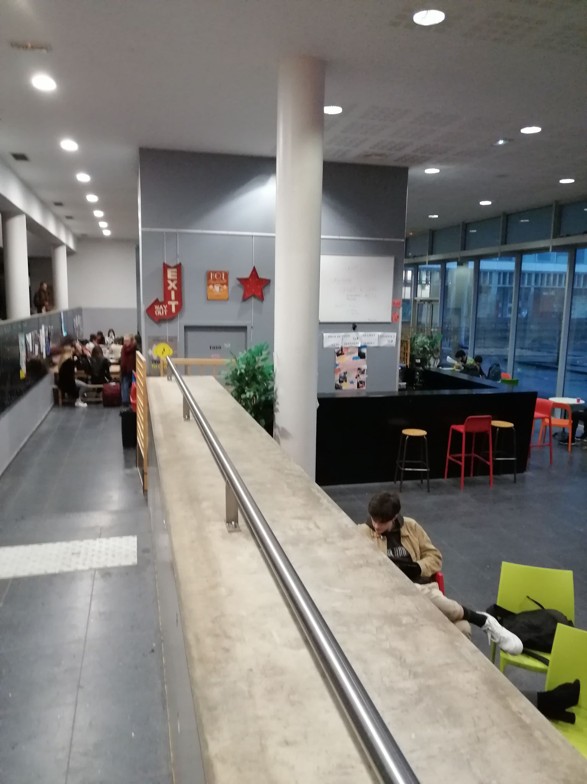
1) La MDL et leurs besoins
*Exemple non-contractuelle
*Exemple non-contractuelle

Slide 5
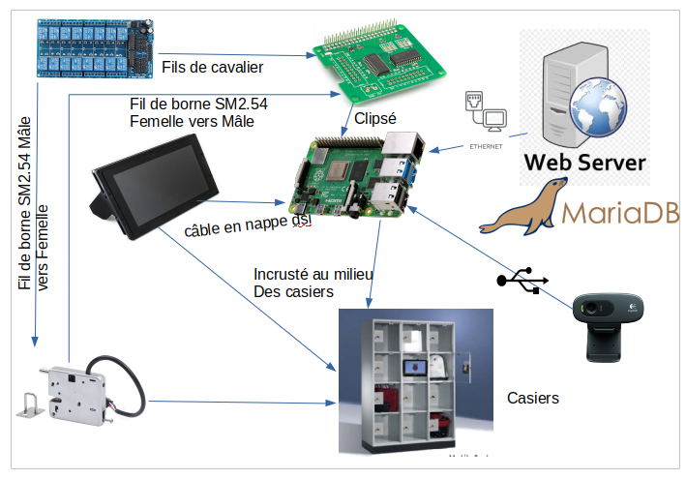
2) Synoptique

Slide 6
II. Présentation des tâches

Slide 7
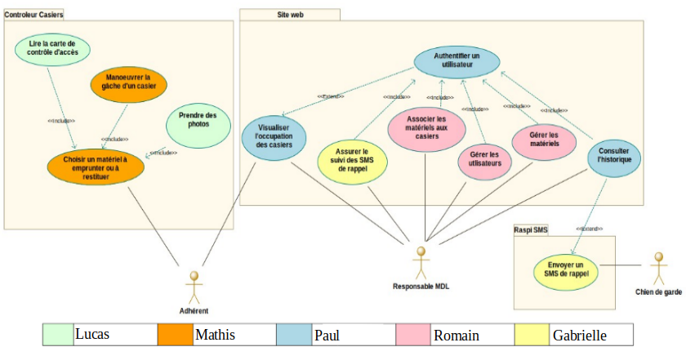
1) Diagramme des cas d’utilisation

Slide 8
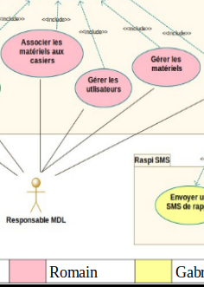
1.1) Mon cas d’utilisation

Slide 9
2) Diagrammes de séquences

Slide 10
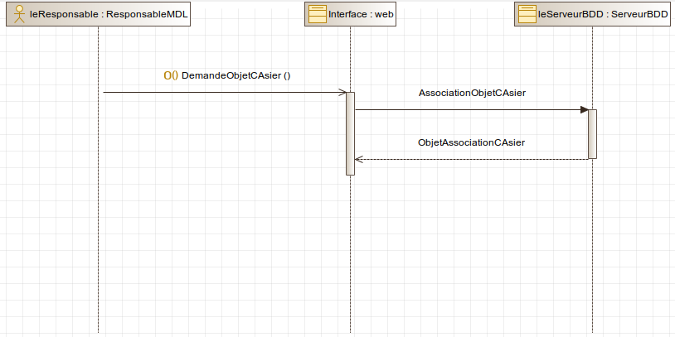
2.1) «Associer les matériels aux casiers »

Slide 11
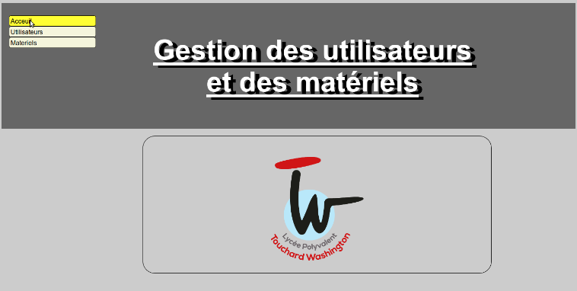
2.1.1) Maquette Associer les matériels aux casiers

Slide 12
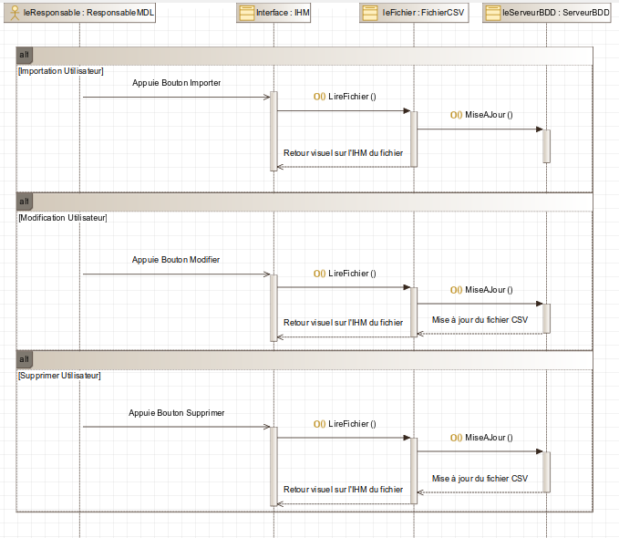
2.2) « Gérer les utilisateurs »

Slide 13
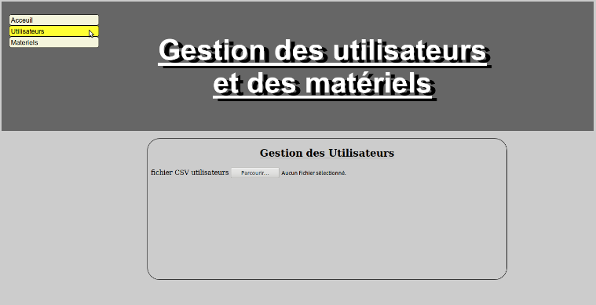
2.2.1) Maquette Gérer les utilisateurs

Slide 14
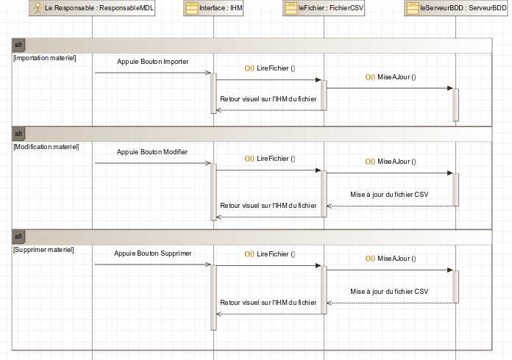
2.3) « Gérer les matériels »

Slide 15
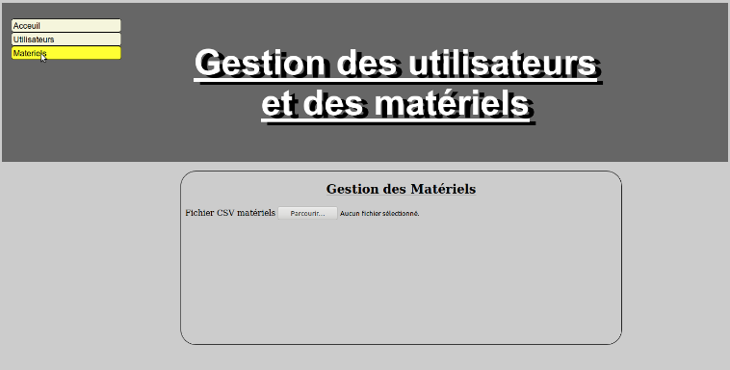
2.3.1) Maquette Gérer les matériels

Slide 16
III. Planification

Slide 17
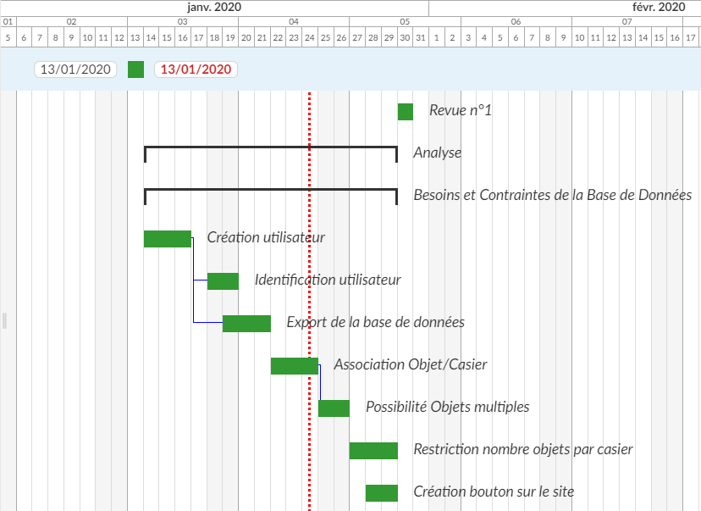
1) Analyse

Slide 18
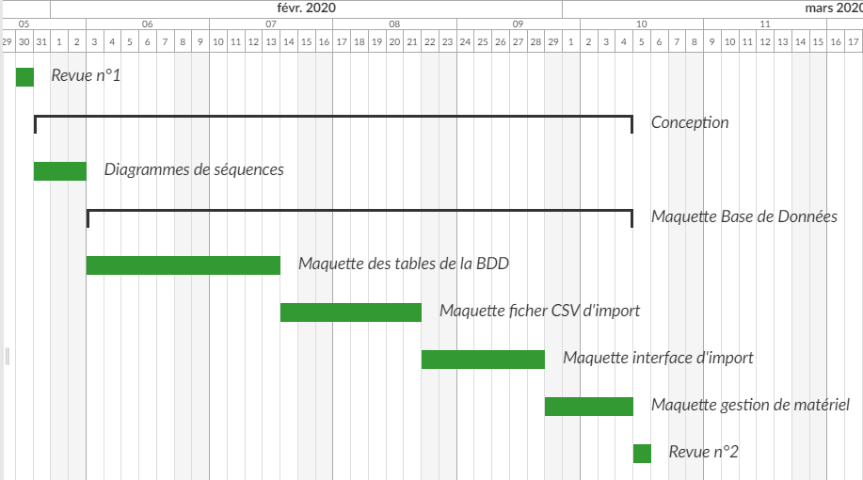
2) Conception

Slide 19
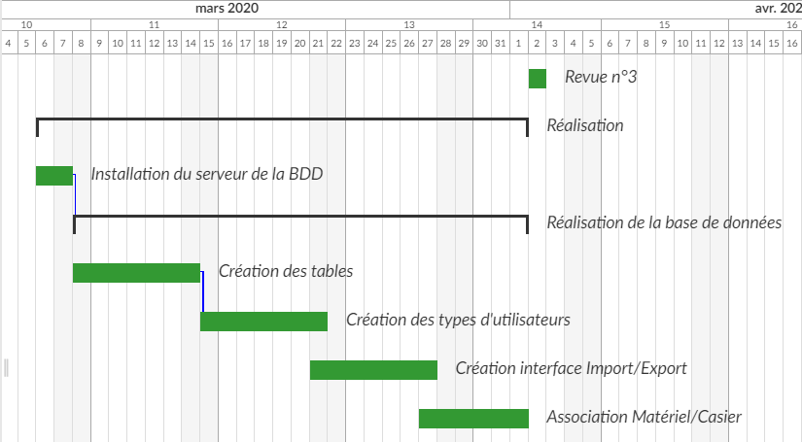
3) Réalisation

Slide 20

4) Intégration

Slide 21

4) Intégration

Slide 22
IV. Conclusion

